Slide 1
2조. 기브 미 Trash
딥러닝 기반의
쓰레기 자동 분류 시스템

Slide 2
CONTENTS
1. 주제 선정 이유
2. 프로젝트 목표
3. 순서도
4. 소프트웨어
5. 모델 채택 이유
6. 데이터 선정 및 학습 과정
7. 모델 결과 비교
8. 시연 영상
9. 개선 사항
Q&A

Slide 3
팀원 소개
이제희
백준형
강민구
김정현
조장
역기구학 코드(ikpy) 사용
로봇 팔(모터) 제어
로봇 팔(모터) 제어
딥러닝 데이터 가공
발표 자료 제작
딥러닝 데이터
(수집, 정제, 가공, 학습)
발표 자료 제작
딥러닝 데이터
(수집, 정제, 가공, 학습)
발표 자료 제작

Slide 4
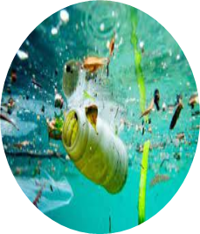
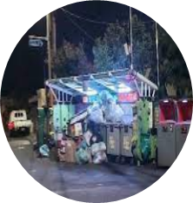
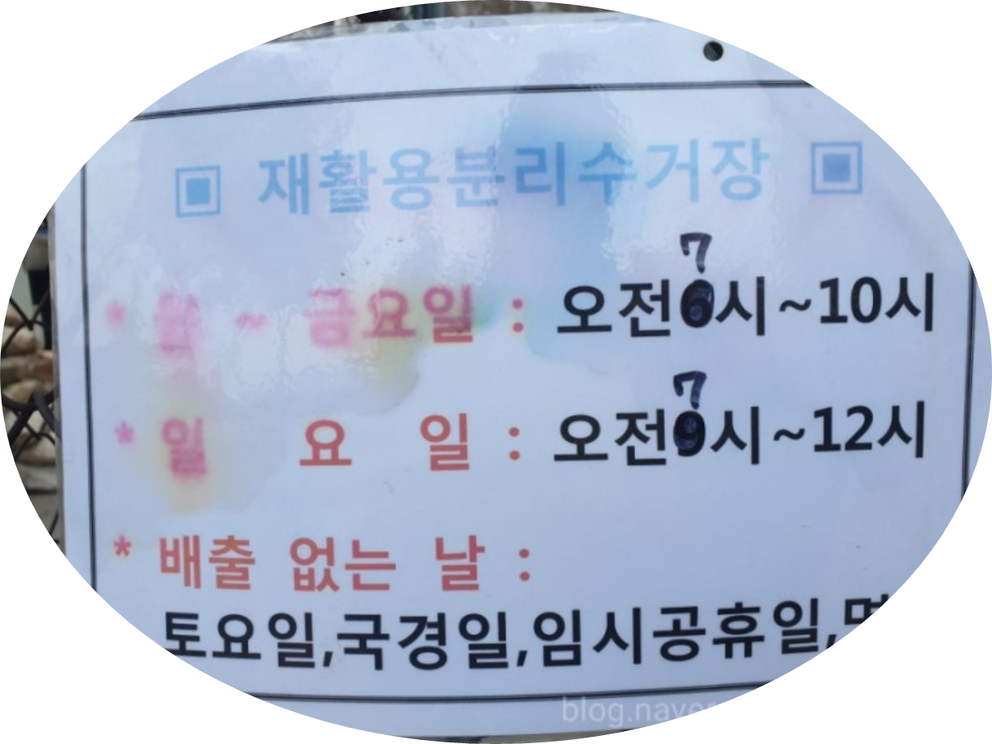
주제 선택 이유
플라스틱류 및 유리류 등의 배출량 증가
분리수거장 정리요소 증가
정해진 분리수거 일자
출처 - 자원순환정보시스템 (recycling-info.or.kr)
Notes:
분리수거장 정리요소 증가
정비 인원이 없으면 분리수거가 제대로 되지 않음 (실화)
—--------------------------------------------------------------------------
정해진 분리수거 일자
but, 매일 운영해야 됨
>> 필요 인력 증가 (비용 증가)

Slide 5
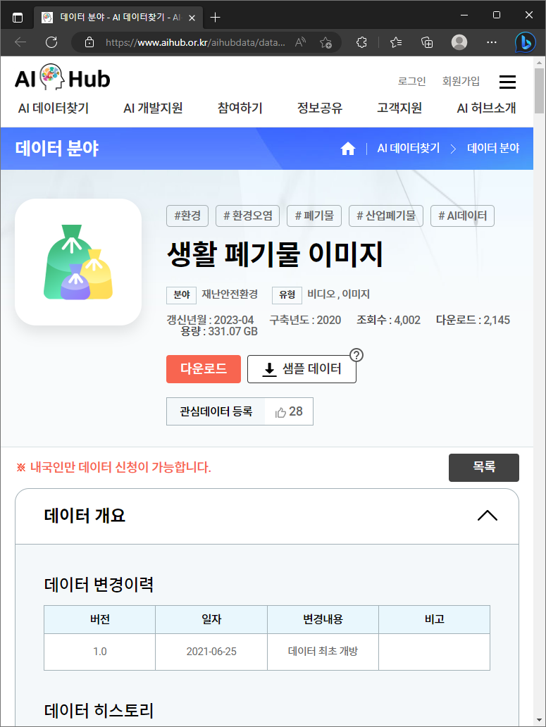
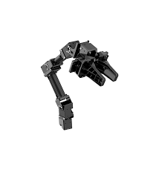
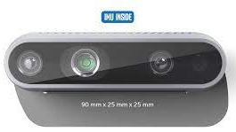
주제 선택 이유
OpenMANIPULATOR-X(왼쪽)과
RealSense D435i(오른쪽) 활용
정리가 되어있고, 라벨링이 되어있는 데이터
Notes:
정리가 되어있고, 라벨링이 되어있는 데이터 찾음,
하지만 라벨 파일이 json이라 roboflow에

Slide 6
프로젝트 목표
“YOLO를 이용해 객체를 분류하고
로봇을 제어해서
쓰레기를 자동 분류해보자!”

Slide 7
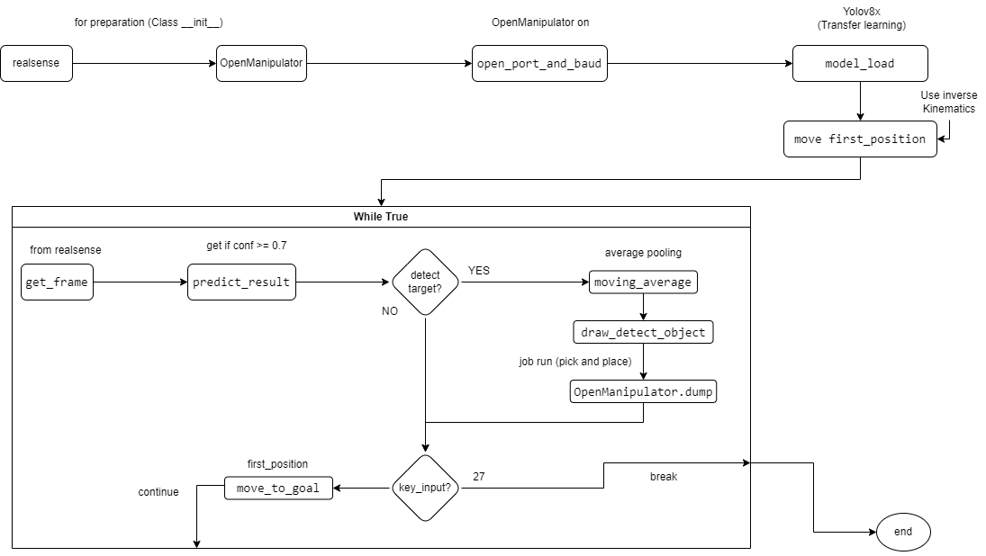
순서도
인식된 타겟을 따라 미리 설정된 이동 경로로 이동

Slide 8






소프트웨어 / 하드웨어
모델 학습
YOLOv8 (n,s,l,x)
Google colab (PRO) * 2
Jupyter Notebook
VS Code
예측
YOLOv8x (transfer learning)
OpenCV
RealSense D435

Slide 9
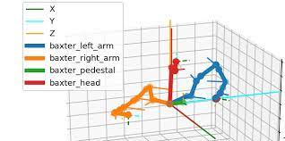
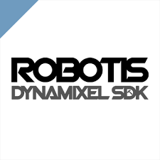
소프트웨어 / 하드웨어
Dynamixel Control
Dynamixel-sdk
OpenMANIPULATOR-X
(XM430-W350-T*5)
Ipky

Slide 10
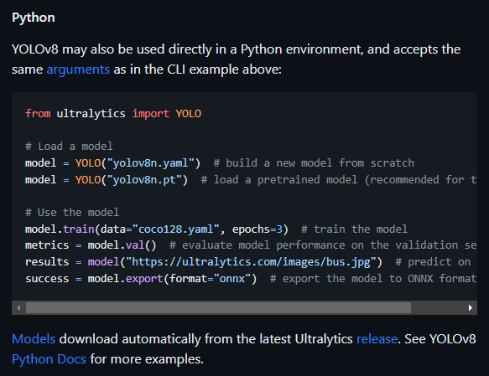
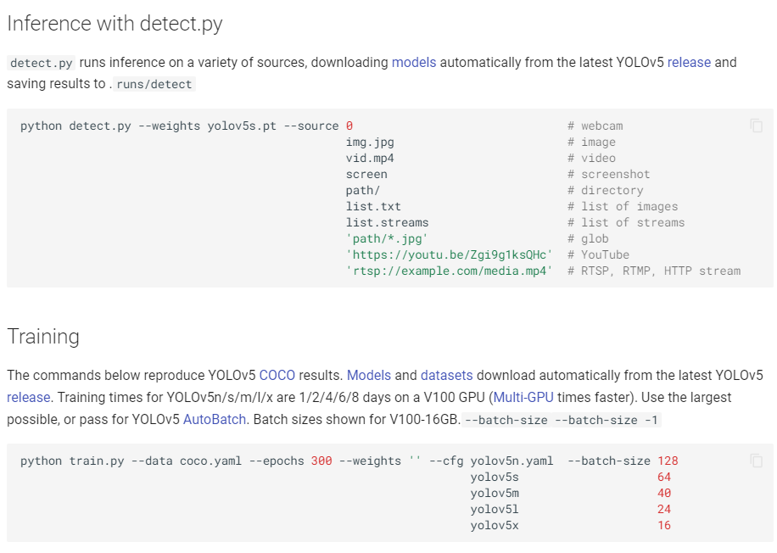
모델 채택 이유
YOLOv8
YOLOv5
출처: YOLOv8 github
Notes:
YOLOv8n, s 모델은 개인 노트북으로도 학습이 가능했고,
그 이상부터는 코랩으로만 학습이 가능했기 때문
YOLOv5랑 3는 저번 프로젝트에서 지원이 안되는 것으로 확인 했었는데…
>> 저번 프로젝트에서는 강의에서 학습된 방식의 모델을 사용했고, 이번에는 YOLOv8 방식으로 학습해서?

Slide 11
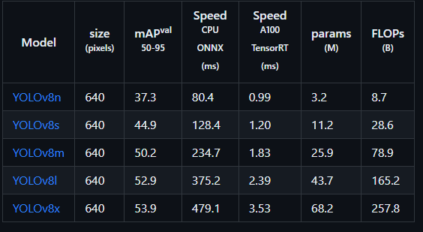
모델 채택 이유
출처: YOLOv8 github
Notes:
YOLOv8n, s 모델은 개인 노트북으로도 학습이 가능했고, 그 이상부터는 코랩으로만 학습이 가능했기 때문
- 제공중인 YOLOV8 object detection model list로, 데이터 학습을 시켰을 때 성능 차이가 얼마나 심한지를 알아보기 위해 가장 속도가 빠른 모델 2개, 가장 속도가 느린 모델 2개를 학습시킴
YOLOv5랑 3는 저번 프로젝트에서 지원이 안되는 것으로 확인 했었는데…
>> 저번 프로젝트에서는 강의에서 학습된 방식의 모델을 사용했고, 이번에는 YOLOv8 방식으로 학습해서?

Slide 12



데이터 선정 및 학습 과정
(600MB * 3)
모델 별 학습 진행
캔류, 종이류, 유리병류, 페트병류로 구분하여 다운로드
(90GB)
(16GB)
data1
Colab pro
data2
Jupyter Notebook
같은 이미지 삭제
(300GB)
VS Code
data3
roboflow
Notes:
데이터가 폴더에 같은 물체에 다른 각도에서 찍은 데이터가 있었고, 이를 roboflow 증강으로 해결하고자 함
각 라벨 별 2000개씩 나눠 (약 8000개) roboflow에 업로드
시간 관계상 data1에 대해서만 학습 진행 함
이미지를 640*640으로 resize 하고, 증강과정을 거침

Slide 13
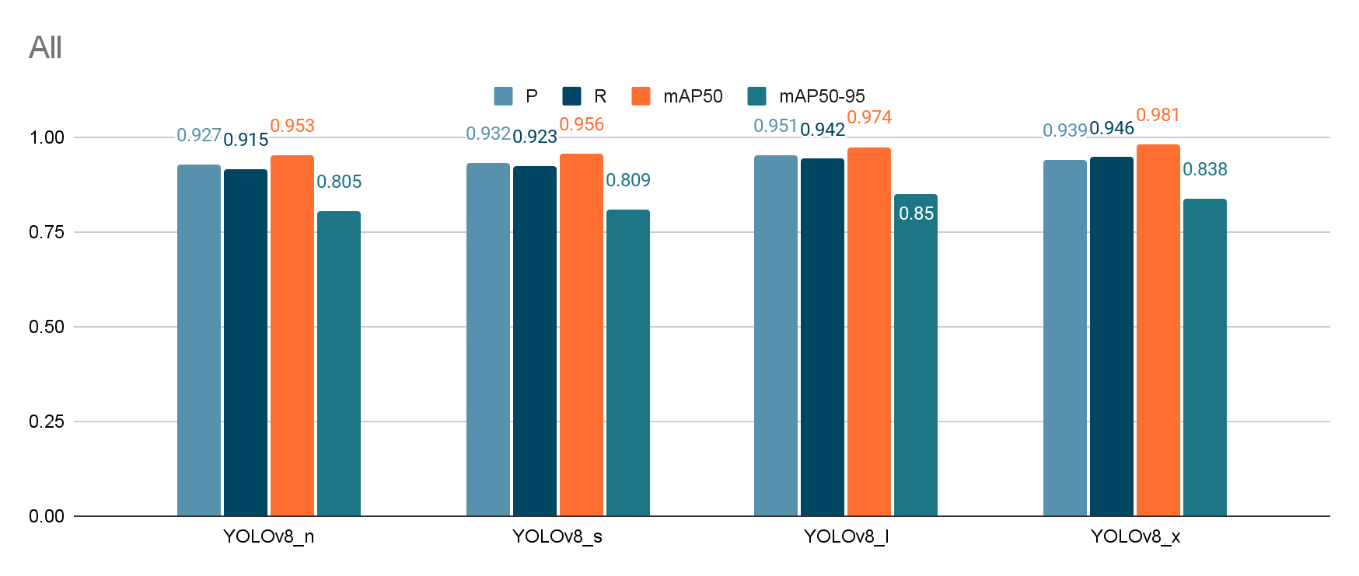
모델 결과 분석
학습이 끝난 후 model summary 항목을 비교
Notes:
Precision은 모델의 출력이 얼마나 정확한지를 측정하는 것. (참으로 판단한 것중 진짜 참인 것)
Recall은 모델의 출력이 얼마나 Positive 값들을 잘 찾는지를 측정하는 것. (실제 참에서 참인 것)
mAP50 - threshold 0.5에서의 평균 Precision값
mAP50-95 - threshold 0.5~0.9에서의 평균 Precision값
yolov8n (중간에 학습이 끊김)
l,x 모델을 사용해 보기로 함

Slide 14
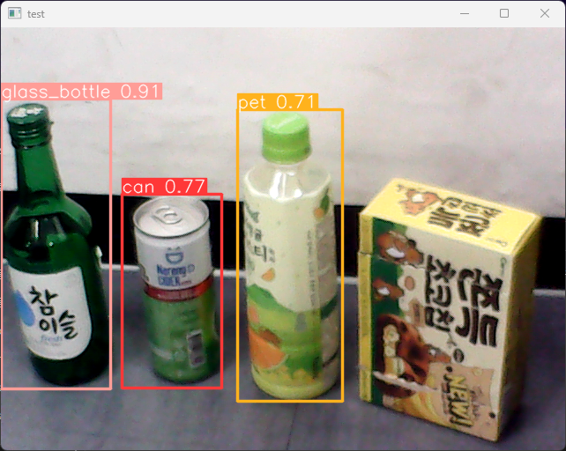
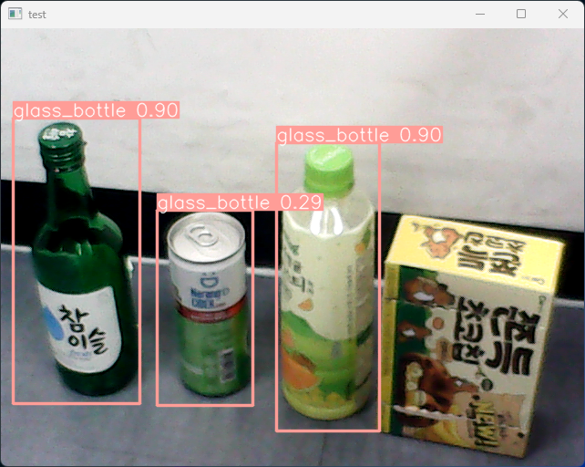
모델 결과 비교
실제 웹캠(or 리얼센스)에 연결하여 결과 확인
YOLOv8x
YOLOv8l
Notes:
영상으로 적용해 본 결과, x모델이 더 정확하게 잡는 경우가 많았음

Slide 15
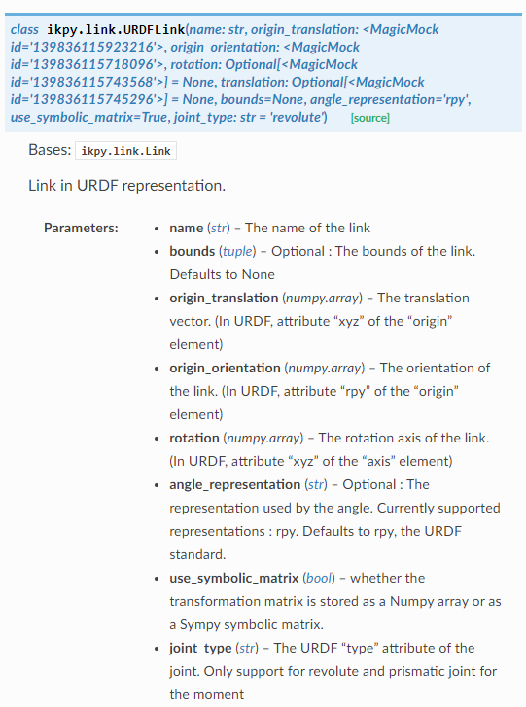
로봇 제어
Notes:
그리퍼를 제외하고 이동하는데 있어어 제어해야 하는 모터는 4개
각 모터들이 얼마나 회전해야 하는지 알아야 함,
이를 해결하기 위해 역기구학을 사용
ikpy를 통해 OpenMANIPULATOR-X의 link와 joint를 정의하고, 이동 하려는 좌표에 대해 역기구학을 풀어 회전해야 하는 각도를 계산

Slide 16
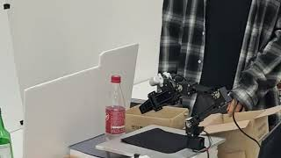
시연 영상

Slide 17
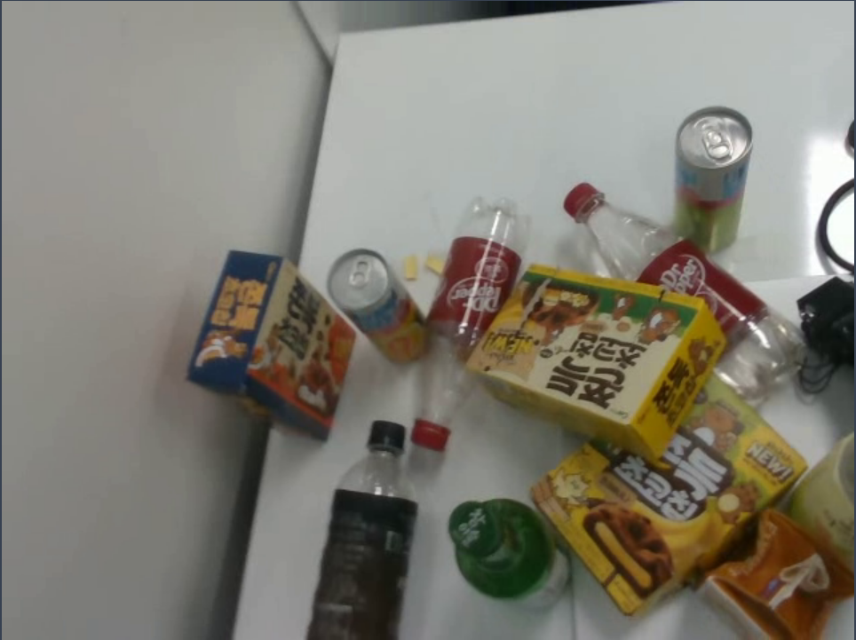


개선 시도
학습 진행
겹쳐 있는 이미지는 인식 하지 못함
Colab Pro
이미지 라벨링
VS Code
Jupyter Notebook
리얼센스로
촬영된 영상 저장
200장
600장
roboflow
일정 주기마다
프레임 저장
Notes:
이미지를 640*640으로 resize 하고, 증강과정을 거침

Slide 18

개선 시도
시연 때 사용한 이미지에 대한 인식률
But, 일반적인 생활 폐기물에
대한 인식률
과적합 의심

Slide 19
개선 시도
학습 데이터에 비해 학습 할 파라미터가 많아 과적합이 생길 수도 있다고 판단, 파라미터가 적은 YOLOv8s 모델로 학습
model | para
YOLOv8n
YOLOv8s
YOLOv8m
YOLOv8l
YOLOv8x
처음에 만든 3개의 데이터셋을 YOLOv8s을 통해 순서대로 학습
이전에 비해 물체를 비교적 잘 잡는다.

Slide 20
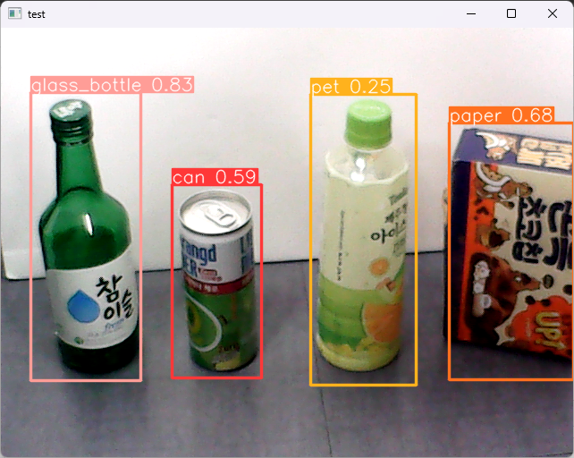
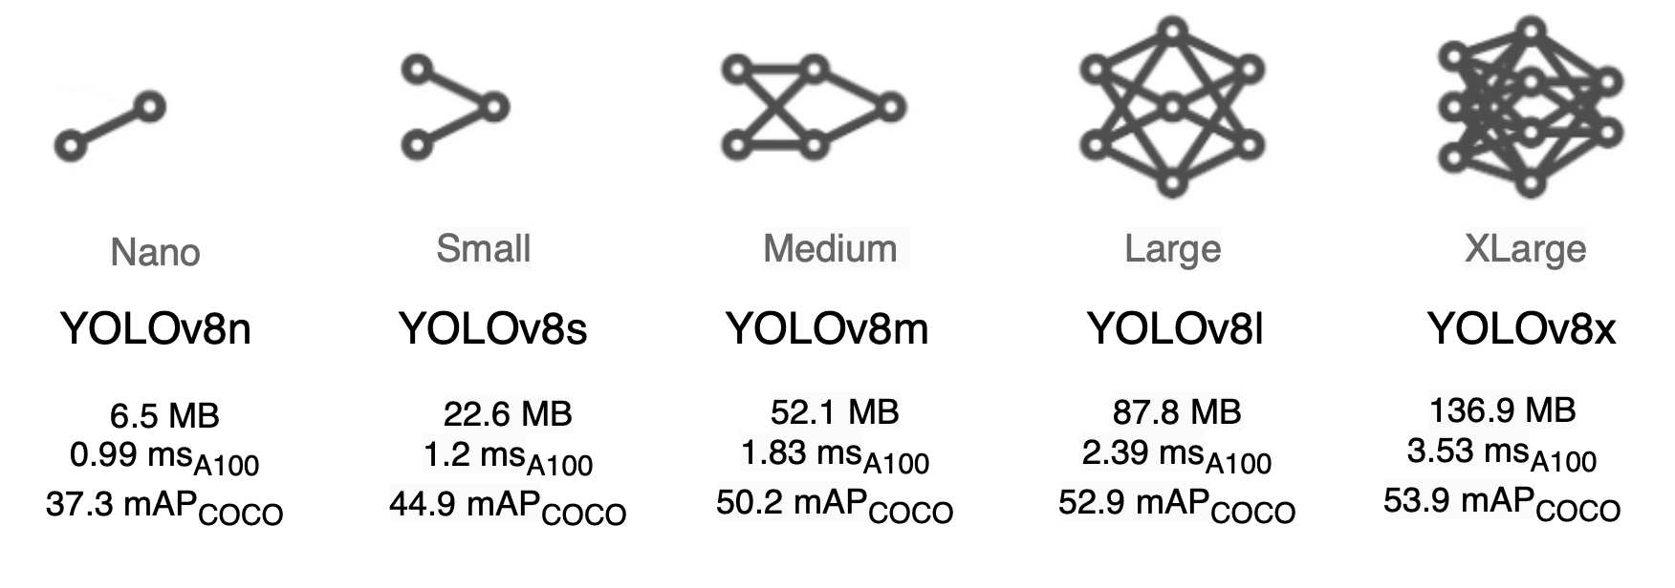
개선 시도
학습 데이터에 비해 학습 할 파라미터가 많아 과적합이 생길 수도 있다고 판단, 파라미터가 적은 YOLOv8s 모델로 학습
처음에 만든 3개의 데이터셋을 YOLOv8s을 통해 순서대로 학습
이전에 비해 물체를 비교적 잘 잡는다.

Slide 21
추후 개선 사항
투명한 페트병을 유리병으로 인식하는 오인식 문제
리얼센스 depth를 활용하여 어느 거리에서나 집을 수 있도록
로봇이 이동할 때, 바닥을 찍고 이동하는 문제
과적합 문제

Slide 22
Q&A

